Slide 2

Общие правила именования - понятно
Data.RData
My_script.R
Vector_a
var1
variable1
Untitled2.R

Slide 3

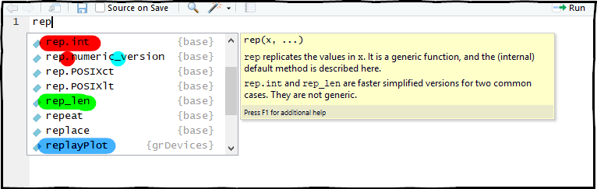
Названия объектов
Стили именования объектов.
snake_case – my_function_name
lowerCamleCase – myFunctionName
UpperCamleCase – MyFunctionName
period.separated – my.function.name

Slide 4
Знак присвоения
->
=

Slide 5
Расстановка пробелов
Пробел ставится до и после.
Математических символов («+», «-», «/», «*»)
Операторов присвоения («->», «<-»)
Логических операторов («>», «<», «==», «&», «|»)
Математических символов («+», «-», «/», «*»)
Оператора присвоения аргументов («=»)
Пробел ставится после.
Запятых, между присвоением значений аргументов
Управляющих конструкций if, for, while

Slide 6
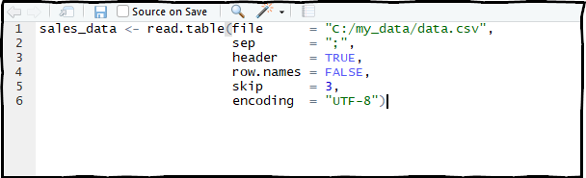
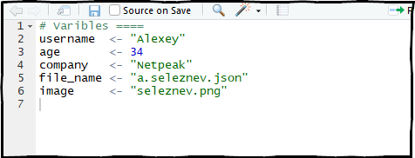
Длинна строки, 1 строка = 1 аргумент

Slide 7
Структура кода
Подключение пакетов: library
Переход в рабочую директорию: setwd
Описание функций: function
Подключение к базам данных: dbConnect
Аутентификация в API
Основная часть кода
Закрываем соединение с базами данных: dbDisconnct

Slide 8
Ещё несколько рекомендаций
Обращение к функциям пакетов: package_name::function.name()
Комментарии: # эта часть код преобразует данные ====
Не опускать имена аргументов: function(x = 7, y = 11, fun = “sum”)

Slide 9

Обработка ошибок – функция try

